Slide 1
Audit Carrefour
Magasin : Dorra Sousse
13 Novembre 2019
Dr Hatem KARAA

Slide 2
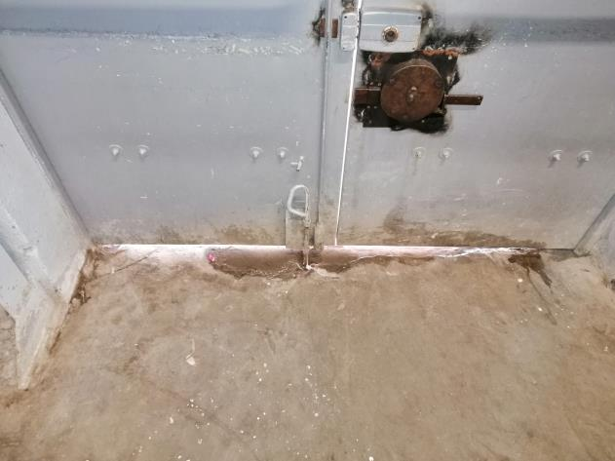
Porte entrée du personnel non étanche.

Slide 3
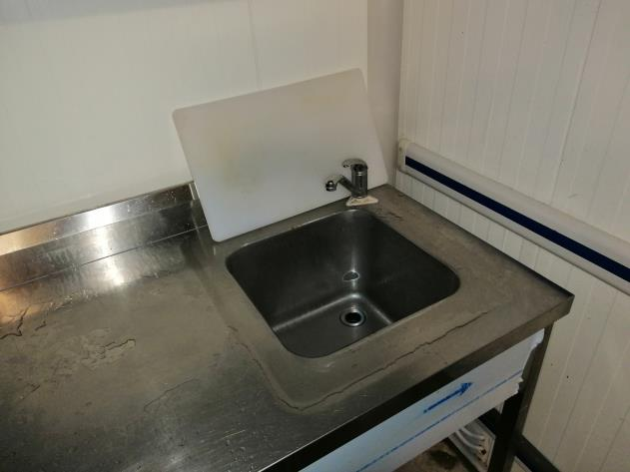
Traiteur/ terminal de cuisson: plonge à un seul bac.

Slide 4
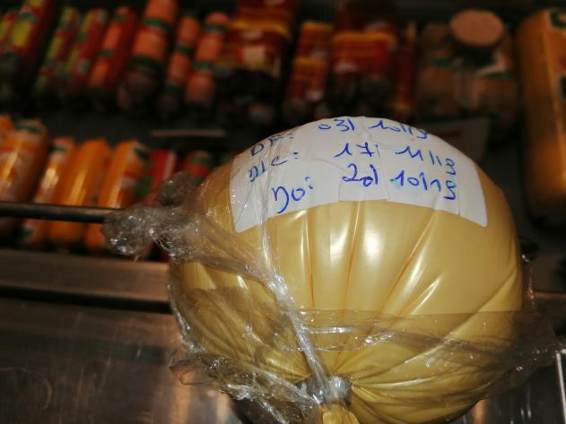
Fromage / charcuterie: boyaux de jambon à l’oméga 3 entamé depuis le 20 octobre 2019.

Slide 5
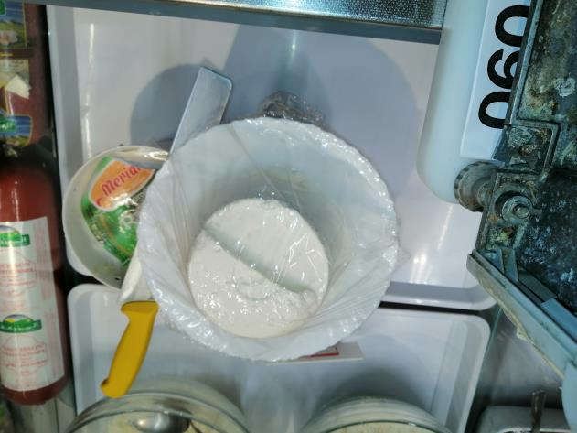
Poissonnerie: un pot de ricotta ne portant la date de sa première utilisation.

Slide 6
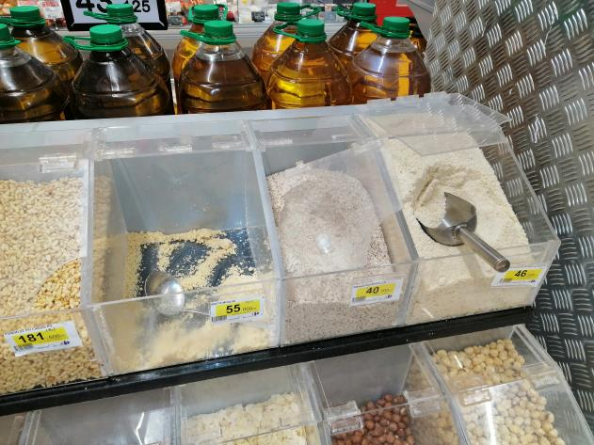
Olives / épices: présentoirs de fruits à coque et à épices endommagés.

Slide 7
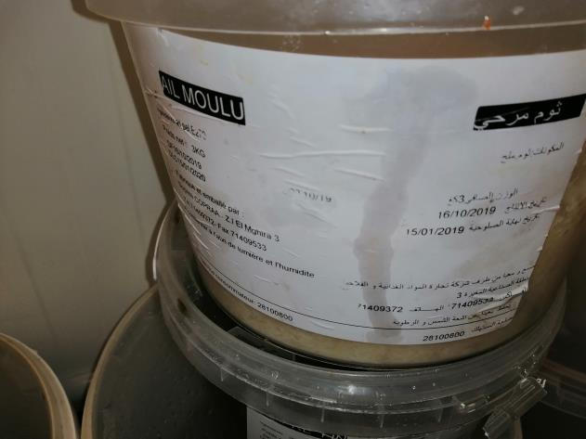
Olives / épices: étiquetage erroné d’un seau de pâte d’ail .

Slide 8
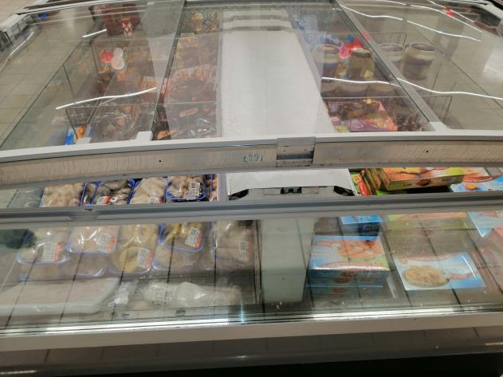
Rayon PLS: meuble surgelé non étanche.

Slide 9
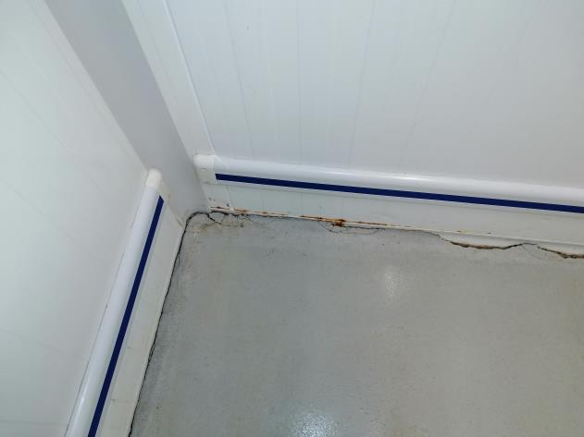
Rayon PLS : trace de rouille et décollement de la résine de la chambre froide crèmerie.

Slide 10
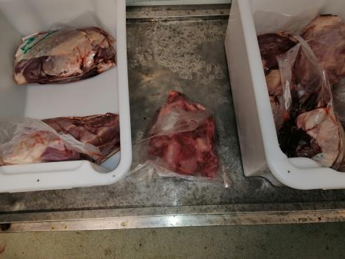
Boucherie: un sac de viande PAD entamé non identifié ni protégé.

Slide 11
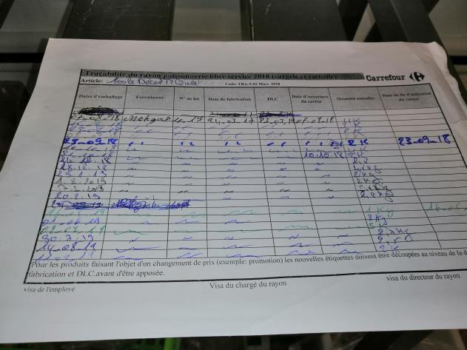
Poissonnerie: fiche de traçabilité surgelée mal remplie.

Slide 12
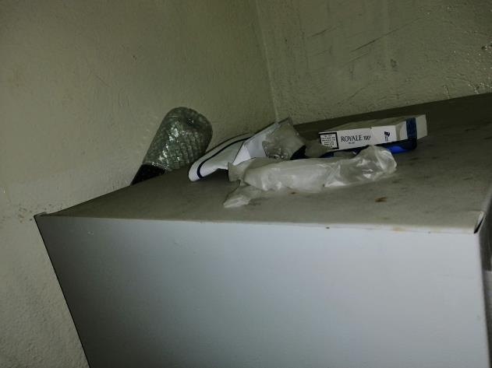
Vestiaire hommes: accumulation de plusieurs objets inutiles au dessus des casiers

